Slide 1
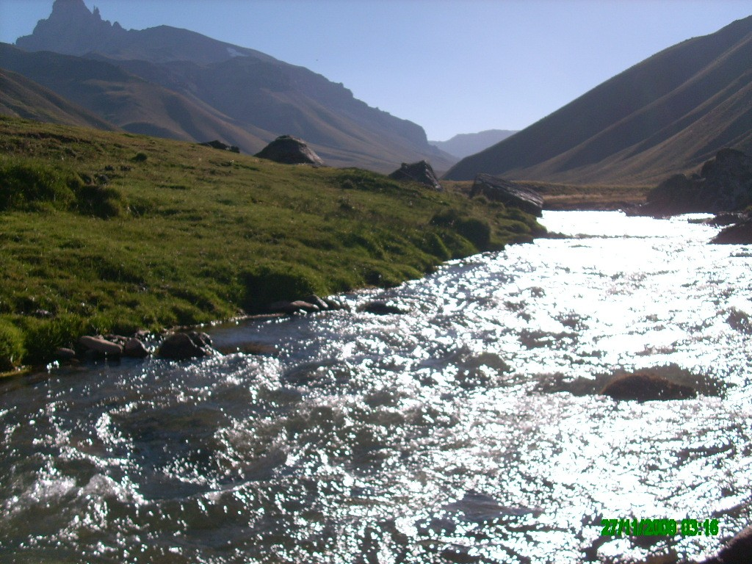
CÁTEDRA DE HIDROLOGÍA
Docente: Dra. Pamela Boujon
Curso 2025

Slide 2
Contenido:
Departamento de Ciencias Ambientales Licenciatura en Ciencias Ambientales HIDROLOGÍA
Objetivos:
El conocimiento del agua superficial y subterránea correspondiente al ciclo
hidrológico; sus características Físico – Químicas., dinámicas y la relación con los seres vivos.
Los temas están agrupados en 6
Unidades:
UNIDAD I: Conceptos. Ciclo Hidrológico y Balance Hídrico.
UNIDAD II. Hidrología superficial.
UNIDAD III: Hidrología subterránea.
UNIDAD IV: Geohidrología cuantitativa.
UNIDAD V: Hidrogeología Ambiental
UNIDAD VI: Hidrogeoquímica.

Slide 3
Departamento de Ciencias Ambientales Licenciatura en Ciencias Ambientales HIDROLOGÍA
Modalidad: Teórico – Práctico.
Programa de Trabajos Prácticos: 6 TP.
Todos los prácticos deberán ser entregados y aprobados para rendir los parciales.
Modalidad de evaluación:
Asistencia : presentes el 75 % de las clases.

Slide 4
Departamento de Ciencias Ambientales Licenciatura en Ciencias Ambientales HIDROLOGÍA
Exámenes parciales: - Modalidad escrita.
Se aprueba con 4 o más.
Se debe responder de forma correcta el 60
% de la totalidad de los temas abordados en cada parcial.
1 recuperatorio por cada parcial para regularizar la materia.
-Todos los TP entregados y aprobados en tiempo y forma.
Régimen de promoción: - Se promociona con nota ≥ 7 en cada parcial (no promedio).
Examen final: Modalidad oral ó escrita.

Slide 5
Departamento de Ciencias Ambientales Licenciatura en Ciencias Ambientales HIDROLOGÍA
Contacto y Bibliografía
e - mail:
psboujon@undav.edu.ar
Bibliografía
Custodio, E., Llamas, M., 1983. Hidrología Subterránea. Tomo I y II. Barcelona. Ed. Omega (2a Ed.).
Fundación Centro Internacional de Hidrología Subterránea (FCIHS), 2009. Hidrogeología. Edición Comisión Docente Curso Internacional de Hidrología Subterránea. Cap.3. pág.165.
Universidad de Salamanca: web: hidrologia.usal.es

Slide 6
CONCEPTO DE HIDROLOGÍA
HIDROLOGÍA
Es la ciencia que trata sobre las características y el comportamiento del agua en la Tierra. Analiza los aspectos físicos, químicos y su relación con los
seres vivos. Como el resto de las Ciencias de la Tierra, utiliza a las básicas para sus formulaciones teóricas y desarrollos metodológicos (Física, Química, Matemática).

Slide 7
HIDROLOGÍA
https://www.google.com/search?client=firefox-b-e&sca_esv=180657c937ead09d&sxsrf=AHTn8zoH3gLvb-k4i8CY_Dc2hpQhKTL3IQ:1742926178264&q=ciclo+hidrologico&udm=7&fbs=ABzOT_BnMAgCWdhr5zilP5f1cnRvK9uZj3HA_MTJAA6lXR8yQElaIApxtef1-RKg2CcwxXZnqg64bfoybsGPOYNWqi2whGVY0R6EoWFHXHDg_4sXV3R03SvlI6JbT5F5hMgU1iL1jlaUPXv91ScHx7Ul8JVAFdn0Qrc4MBd9rF-SqEg7kH_i68tG2yUF8kcsHlmzlBpgyVqe58TVZH4tYckZsHuLijNp4w&sa=X&ved=2ahUKEwj4oeb96aWMAxX-u5UCHXgVC6MQtKgLegQIFBAB&biw=1069&bih=767&dpr=1#fpstate=ive&vld=cid:2379a5e8,vid:zcBnm681O5Q,st:0

Slide 8
Ciclo Hidrológico
HIDROLOGÍA
Se denomina Ciclo Hidrológico al movimiento general del agua, ascendente por evaporación y descendente por las precipitaciones y después en forma de escorrentía superficial y subterránea.
Las fases del ciclo son:
Fase Atmosférica
Fase superficial
Fase Oceánica
Fase Terrestre
Fase subterránea

Slide 9
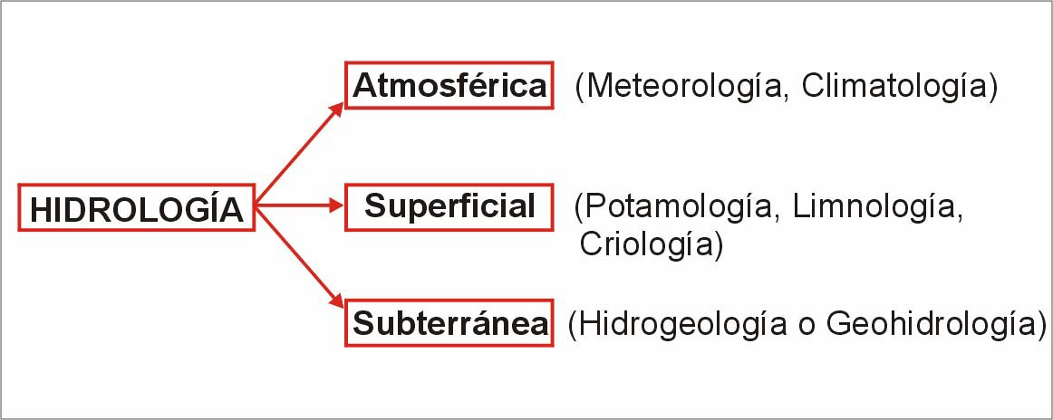
HIDROLOGÍA

Slide 10
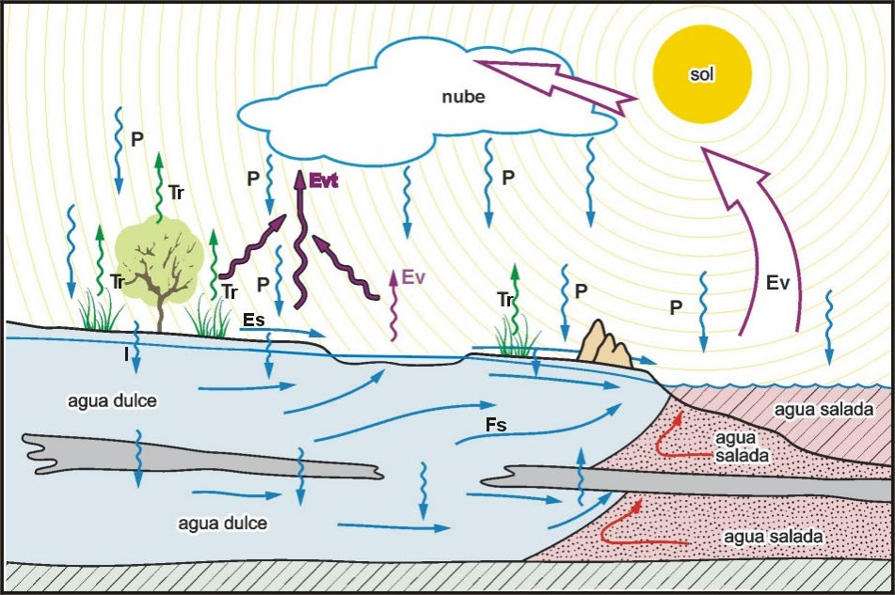
HIDROLOGÍA

Slide 11
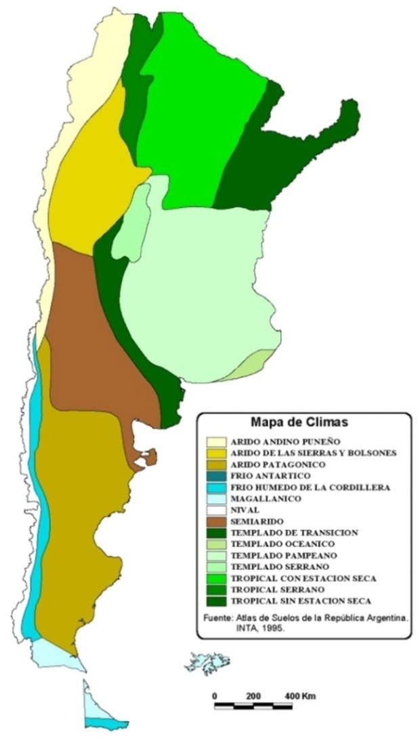
Departamento de Ciencias Ambientales
Licenciatura en Ciencias Ambientales HIDROLOGÍA
Mapa de climas de Argentina : 15 tipos de climas
Árido andino puneño
Tropical con estación seca
Tropical sin estación seca
Templado
Semiárido
Frío húmedo de la Cordillera
Árido patagónico

Slide 12
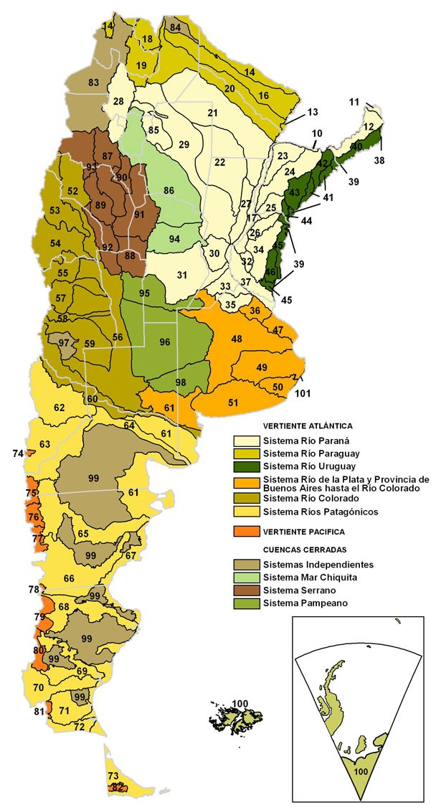
Departamento de Ciencias Ambientales Licenciatura en Ciencias Ambientales HIDROLOGÍA
Cuencas y Regiones Hidrográficas:
- 101 cuencas hidrográficas.
- 11 regiones / sistemas hídricas superficiales.

Slide 13
Departamento de Ciencias Ambientales Licenciatura en Ciencias Ambientales HIDROLOGÍA
S. Río Paraguay
S. Serrano
S. Río Paraná
S. Mar Chiquita
S. Río Uruguay
S. Río Colorado
S.R de LP y Bs.As.
S. Pampeano
S. Ríos Patagónicos
Vertiente Pacífica

Slide 14
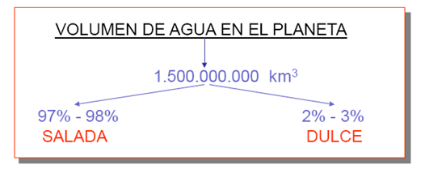
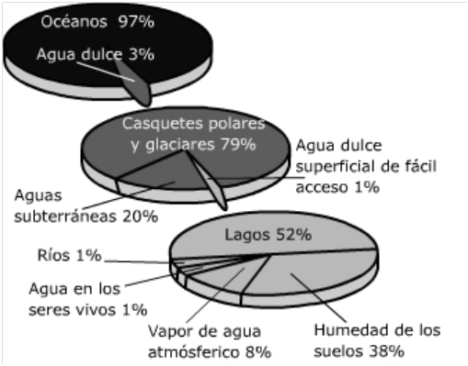
DISTRIBUCIÓN DEL AGUA EN LA TIERRA
HIDROLOGÍA

Slide 15
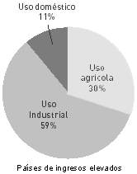
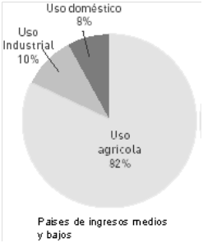
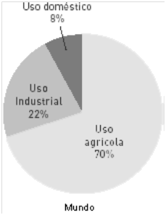
Usos del agua dulce en el mundo y por ingresos de los países
HIDROLOGÍA

Slide 16
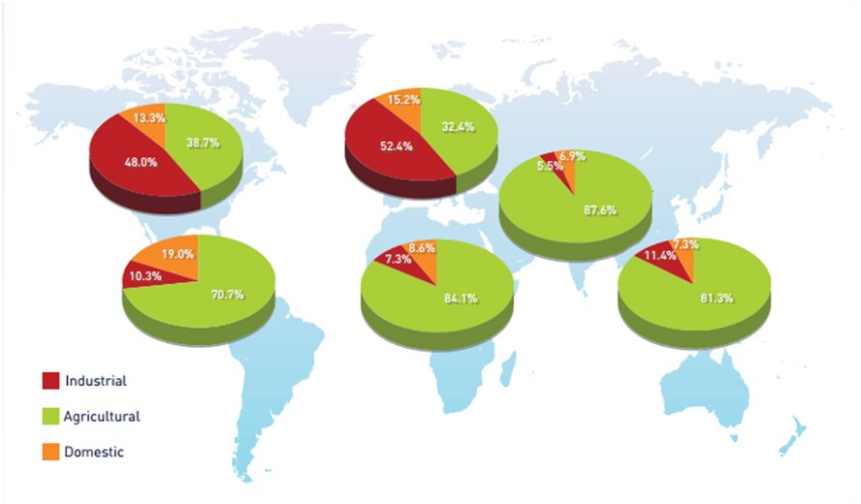
Usos del agua dulce en el mundo
HIDROLOGÍA

Slide 17
Recursos Hídricos en Argentina
HIDROLOGÍA
75% del territorio de la República Argentina son regiones áridas y semiáridas.
Sólo disponen del 18% de los recursos hídricos superficiales.
Producen el 50% de la producción agrícola y el 47% de la ganadera.
Del total de hectáreas de la sup.continental de la Argentina, 11,5% son cultivables (buenas condiciones climáticas y edáficas).
(0,5%) con infraestructura para riego, degradadas por problemas de drenaje y/o salinidad.
La fuente de agua para riego: el 74 % corresponde a agua superficial.

